Slide 1
Projekt
Algoritmer och datastrukturer
Dylan Saleh & Johan Kämpe

Slide 2
Projektbeskrivning
Registrera olika slagtyper på ett racket
Utdata till SD-kort
Sortera slag
Välja sorteringsalgoritm

Slide 3
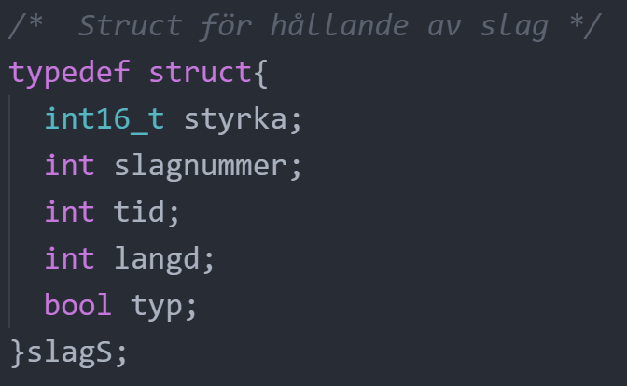
Genomförande
Accelerometer Z-riktning triggar slag
Kalibrering av accelerometer
Datastruktur och insamling av data

Slide 4
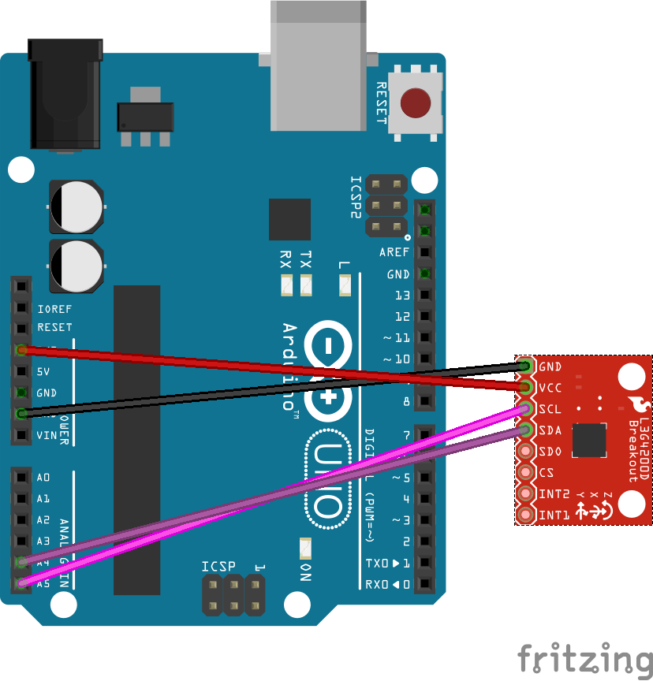
Uppkoppling
Utvecklingskort: Arduino Uno
Gyro/Accelerometer: MPU-9250

Slide 5
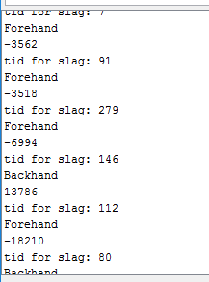
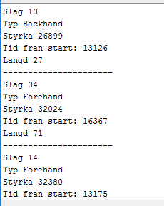
Utdata till serial monitor

Slide 6
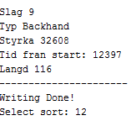

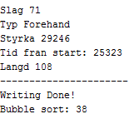
Utvärdering av algoritm
Bubble sort
Insertion sort
Selection sort

Slide 7
Erfarenheter
Arduino kan ej hålla mycket data
Implementering av sorteringsalgoritm i arduino-kod

